Slide 1



PNF 16 décembre 2020
Travaux des GT sujets examens

Slide 2
Réflexion sur les modalités d’intégration des contenus FEEBAT aux épreuves d’examens… donc à la formation
Sélection de 4 diplômes
CAP
BP
Bac pro
BTS
Création de groupes de travail
- 1 GT pour les CAP et BP : inspecteurs pilotes des travaux d’élaboration des sujets nationaux
- 1 GT pour les Bac pro divisé en 3 sous-groupes : inspecteurs et profs experts des travaux d’élaboration des sujets nationaux
  sous-groupe « études »
  sous-groupe « enveloppe »
  sous-groupe « énergies »
- 1 GT pour les BTS : inspecteurs pilotes des travaux d’élaboration des sujets nationaux
Définition d’une méthodologie de travail
Définition d’un calendrier de travail
PNF FEEBAT – 16 décembre 2020

Slide 3
Méthodologie de travail des GT
Contenus de formation FEEBAT
Module M0 | Module M1 | Module M2 | Module M3 | Module M4
Sous-modules | Sous-modules | Sous-modules | Sous-modules | Sous-modules
Tâches prof.
T1
T2
T3
T4
T5
T6
T7
T8
…
Épreuve
EP1
Comp.
- C1.1
C2.1
C2.2
Épreuve
EP2
- C2.3
C3.1
C3.2
- C3.3
C3.4
C3.5
- C3.6
C3.7
C4.1
En conservant un sens pro
Épreuve
EP3
- C1.2
C4.2
C4.3
C4.4
PNF FEEBAT – 16 décembre 2020

Slide 4
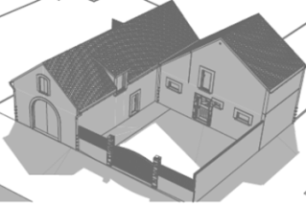
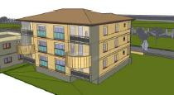

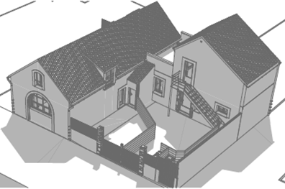
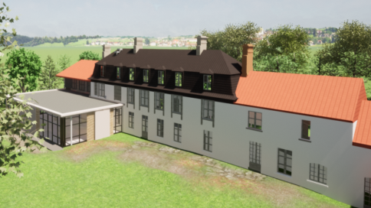
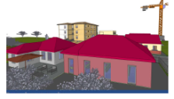
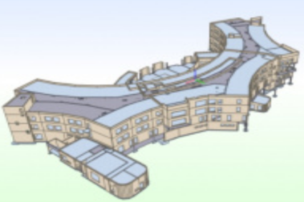

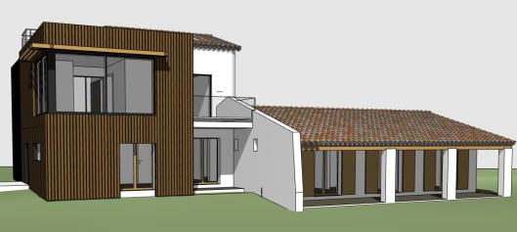
Méthodologie de travail des GT
Intégration de méthodes innovantes (Axe 3 FEEBAT )
en relation avec la transition numérique
→ Maquettes numériques de définition des projets supports
4
PNF FEEBAT – 16 décembre 2020

Slide 5
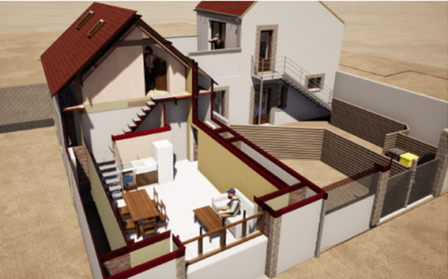
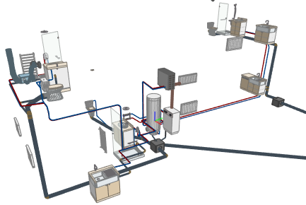
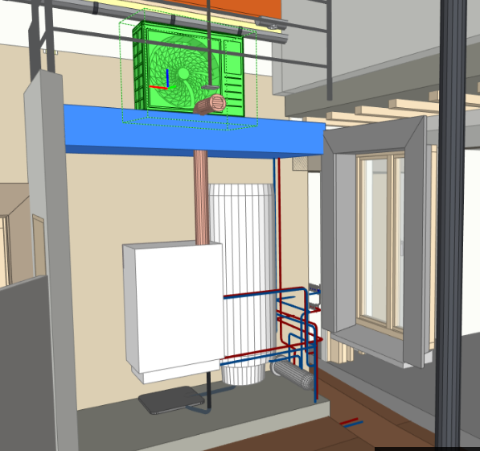
Quelle méthodologie? Présentation de travaux du GT CAP
Réhabilitation d’un ancien corps de ferme avec création de trois appartements en zone rurale, articulé autour notamment de l’exploitation d’une maquette numérique
PNF FEEBAT – 16 décembre 2020

Slide 6

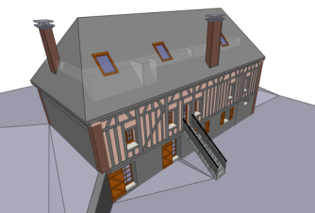
Présentation de travaux du GT Bac Pro
Famille « Études »
Famille « Enveloppe »
Famille « Énergies »
Bac pro TEB option A
TEB option B
ERA
Bac pro TB ORGO et IPB
TCB et TMA
OBM et MAV
AFB
Bac pro MELEC et SN
TISEC et TMSEC TFCA
PNF FEEBAT – 16 décembre 2020

Slide 7
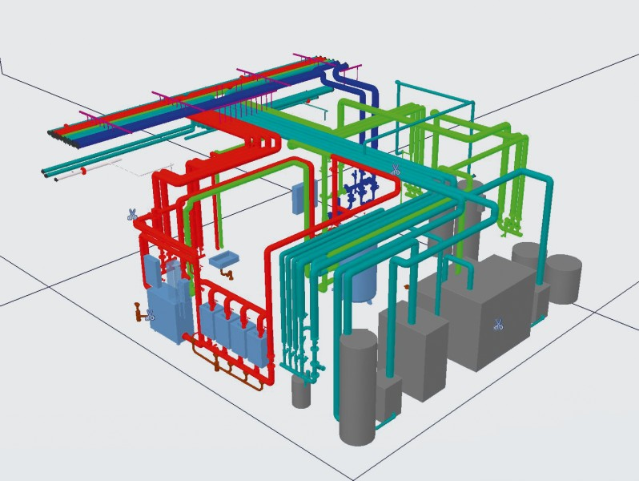
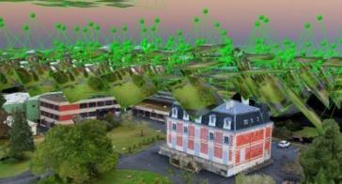
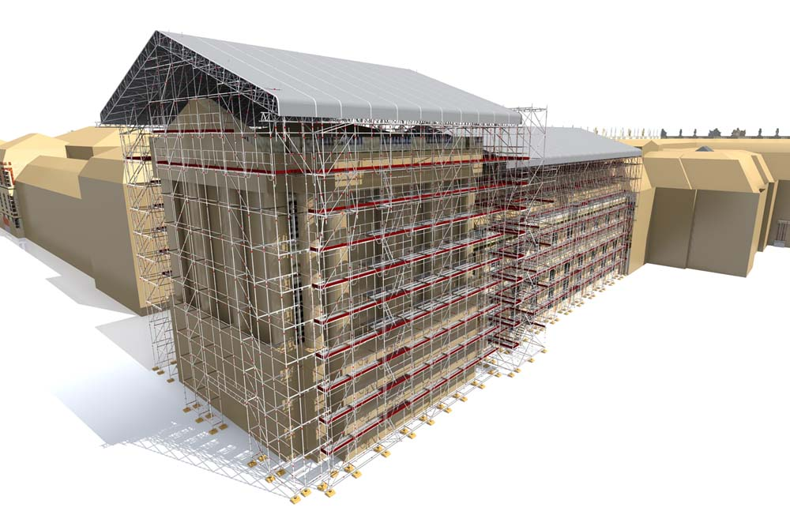
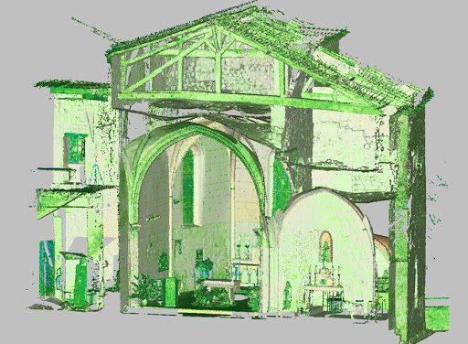
Présentation de travaux du GT BTS
Famille « Structure et Enveloppe »
Famille « Énergies et équipements connectés»
Famille « Économie et Finitions»
BTS AMCR
Bâtiment
EBCR
MGTMN
SCBH
TC
TP
BTS Électrotechnique
FED toutes options
MS option B
SN toutes options
TC
BTS FABCR
MEC
TC
PNF FEEBAT – 16 décembre 2020

